Slide 1
ІЛЮСТРАТИВНИЙ МАТЕРІАЛ до магістерської роботи ПРУДНІКОВА Євгена Олеговича на тему: «АНТИКРИЗОВЕ ФІНАНСОВЕ УПРАВЛІННЯ ПІДПРИЄМСТВАМИ СФЕРИ ІТ»

Slide 2
Таблиця 1 Захищені в Україні дисертації з питань антикризового фінансового управління підприємствами
№ з/п | Назва | Автор | Рік захисту
1 | 2 | 3 | 5
1 | Антикризове управління фінансами підприємств (докторська) | Терещенко Олег Олександрович | 2005
2 | Діагностика фінансового стану підприємства в системі антикризового управління | Сметанюк Олена Анатоліївна | 2006
3 | Антикризове фінансове управління підприємством | Прохорова Юлія Володимирівна | 2008
4 | Антикризове управління фінансовою стійкістю суб’єктів господарювання в економіці України. | Рудик Ольга Романівна | 2010
5 | Фінансові стратегії антикризового управління лізинговими компаніями України. | Перетятко Любов Антонівна | 2010
6 | Адаптивне антикризове управління фінансовими ресурсами торговельних підприємств | Чимирис Станіслав Васильович | 2012
7 | Антикризове управління фінансовою стійкістю банківської системи | Жежерун Юлія Володимирівна | 2013
8 | Формування системи антикризового управління фінансовою стійкістю банків | Звєряков Олександр Михайлович | 2014
9 | Моделювання процесів антикризового фінансового управління в діяльності страхових компаній України | Литвин Антон Валерійович | 2016
10 | Антикризове управління фінансовою діяльністю банків. | Жовтанецька Ярина Всеволодівна | 2018
11 | Антикризове управління у системі забезпечення фінансової безпеки підприємства | Силкін Олександр Сергійович | 2020
12 | Фінансова діагностика в системі антикризового управління підприємств швейної промисловості. | Батрак Ольга Володимирівна | 2021
13 | Формування фінансового механізму антикризового управління суб’єктом підприємництва | Зленко Наталія Валеріївна | 2021

Slide 3
Таблиця 2. Удосконалена класифікація ІТ-підприємств
№ з/п | Класифікаційна ознака | Вид | Характеристика
1. | Замовник | Продуктове | Займається розробкою та продажем власних продуктів
 |  | Сервісне | Орієнтоване на аутсорсинг, яке займається розробкою програмного забезпечення для зовнішнього замовника
 |  | Сервісно-продуктове | Займається розробкою власних продуктів та отримує замовлення від зовнішніх контрагентів
2. | Види проєктів, що виконуються | Які займаються наданням послуг з програмування | Спеціалізуються на наданні послуг з питань інформатизації, керування комп’ютерним устаткуванням
 |  | Які займаються розробкою продуктів | Спеціалізуються на розробці, модифікації, тестуванні програмного забезпечення
3. | Модель організації бізнесу | У яких всі ресурси спрямовані на один проєкт
 |  | З чітким поділом приналежності ресурсів до конкретного проєкту
 |  | У яких одні і ті ж ресурси використовуються на різні проєкти
4. | Джерела фінансування | Орієнтовані на власні джерела фінансування (>80 %)
 |  | Орієнтовані на позикові джерела фінансування (>80 %)
 |  | Орієнтовані на збалансування джерел фінансування
5. | Напрями інвестування активів | Орієнтовані на інвестиції в необоротні активи, зокрема права інтелектуальної власності (>80 %)
 |  | Орієнтовані на інвестиції в оборотні активи, зокрема дебіторська заборгованість за послуги (>80 %)
 |  | Орієнтовані на збалансування інвестицій в необоротні та оборотні активи
6. | Система оподаткування* | Загальна система
 |  | Спрощена система
 |  | Дія.Сіті

Slide 4
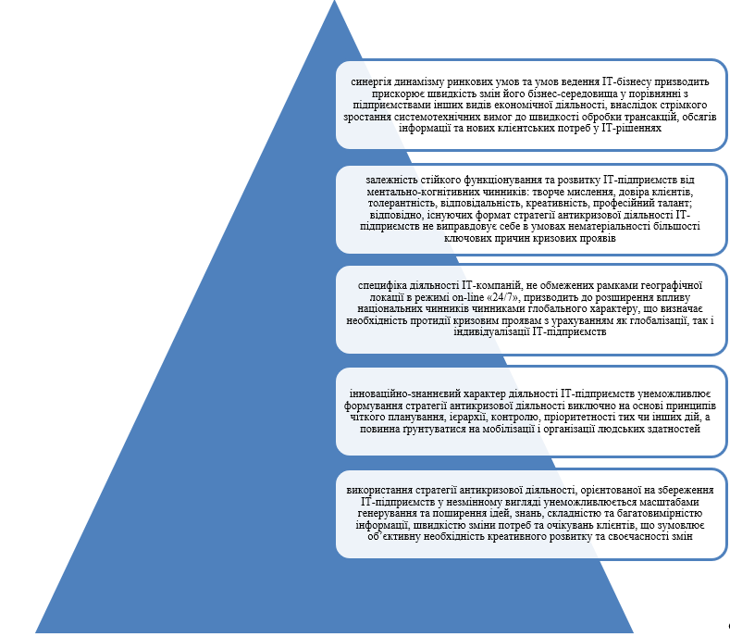
Рис. 1. Особливості ІТ, що мають бути враховані в антикризовій діяльностібути враховані в антикризовій діяльності

Slide 5
Рис. 2. Динаміка активів ТОВ «Аквелон Україна» у 2020 - 2022 рр.

Slide 6
Рис. 3. Динаміка пасивів ТОВ «Аквелон Україна» у 2020 - 2022 рр.

Slide 7
Таблиця 3.
Аналіз фінансової стійкості ТОВ «Аквелон Україна» у 2020 - 2022 рр.
Показник (рекомендоване значення) | Формула | 2020 | 2021 | 2022 | Відхилення 2022/2020
Коефіцієнт концентрації власного капіталу (>0,5) | (Власний капітал)/(Активи) | 0,69 | 0,65 | 0,72 | 0,03
Коефіцієнт фінансової залежності (<2,0) | (Активи)/(Власний капітал) | 1,45 | 1,55 | 1,39 | -0,06
Коефіцієнт концентрації позикового капіталу (<0,5) | (Позиковий капітал)/(Активи) | 0,31 | 0,35 | 0,28 | -0,03
Коефіцієнт маневреності робочого капіталу | (Робочий капітал)/(Власний капітал) | 0,97 | 0,91 | 0,92 | -0,05

Slide 8
Таблиця 4 Показники рентабельності ТОВ «Аквелон Україна» у 2020 - 2022 рр., %
Показник | Формула | 2021 | 2022 | Відхилення
Рентабельність продукції | (Валовий прибуток або збиток)/(Собівартість реалізованої продукції) | 12,97 | 9,86 | 3,11
Валова рентабельність продажу | (Валовий прибуток або збиток)/(Чистий дохід від реалізації продукції) | 11,48 | 8,97 | -2,50
Чиста рентабельність продажу | (Чистий прибуток або збиток)/(Чистий дохід від реалізації продукції) | 4,55 | 4,56 | 0,01
Рентабельність власного капіталу | (Чистий прибуток або збиток)/(Середньорічна вартість власного капіталу) | 29,37 | 30,08 | 0,71
Рентабельність позикового капіталу | (Чистий прибуток або збиток)/(Середньорічна вартість позикового капіталу) | 58,24 | 66,02 | 7,78
Рентабельність необоротних активів | (Чистий прибуток або збиток)/(Середньорічна вартість необоротних активів) | 441,17 | 353,27 | -87,90
Рентабельність оборотних активів | (Чистий прибуток або збиток)/(Середньорічна вартість оборотних активів) | 20,43 | 21,95 | 1,52
Рентабельність активів | (Чистий прибуток або збиток)/(Середньорічна вартість активів) | 19,53 | 20,67 | 1,14

Slide 9
Таблиця 5
Трьохфакторна модель DuPont для ТОВ «Аквелон Україна» у 2020 - 2022 рр., %
Показник | Формула | 2021 | 2022 | Вплив фактора, в.п.
Рентабельність продажу | (Чистий прибуток)/(Чистий дохід) | 4,55% | 4,56% | 0,04
Оборотність активів | (Чистий дохід)/(Середньорічна вартість активів) | 429,12% | 453,61% | 1,68
Фінансовий важіль (леверидж) | (Середньорічна вартість активів)/(Середньорічна вартість активів) | 150,44% | 145,57% | -1,01
Рентабельність капіталу | (Чистий прибуток)/(Середньорічна вартість власного капіталу) | 29,37% | 30,08% | 0,71
Примітка. Використано метод ланцюгових підстановок

Slide 10
Таблиця 6.
Узагальнена оцінка ймовірності банкрутства ТОВ «Аквелон Україна» у 2020 - 2022 рр.
Показник | 2020 | 2021 | 2022 | Результат
Z-показник за моделлю Альтмана. | 12,01 | 11,25 | 12,28 | Загроза банкрутства відсутня
Z-показник за моделлю Ліса | 0,122 | 0,117 | 0,125 | Загроза банкрутства відсутня
Z-показник за моделлю Спрінгейта | 1,45 | 1,30 | 1,59 | добрі довгострокові перспективи, ймовірність банкрутства дуже низька
Z-показник за моделлю Тоффлера і Тішоу | 3,67 | 3,31 | 3,77 | підприємство є фінансово стійким, банкрутство не загрожує

Slide 11
Рис. 4. Модель залежності щорічних темпів приросту виручки у галузі видання комп'ютерних ігор від щорічних темпів приросту виручки в економіці України

